Slide 1
Hvordan få et energipositivt bygg
(våre to veier til mål)
Egil Johnsen

Slide 2
Hvorfor
Pioner i markedet – forut for kommende energikrav
Bærekraftig
Verdiøkning bygningsmasse
Lønnsom investering

Slide 3
Mandal
Areal:
Energiforbruk før tiltak: 42 000 kWt
Funksjon: Kontor/lager?
Tiltak:
Installert solcelleanlegg, 83kWp
(ingen større enøk tiltak)

Slide 4
Payback Mandal
Investering: kr 871 000 , Besparelse: 55 262 kWh , Payback(1,9kr/kWh): 8,3 år , Besparelse over 20 år: kr 1 228 956
(faktisk betalt strømutgift 2023)

Slide 5
Konklusjon Mandal:
Innkjøpt elektrisitet før investering
40 000 kWt
Redusert energiforbruk med 6% (Ingen større enøk prosjekt)
Installert solceller med årlig produksjon over 55 000 kWt.
Paybacktid: 8,3 år
Økt markedsverdi bygg
Besparelse energi: 140% =Energipositivt bygg.
-140%
0 kWt
Etter investering
-15 000 kWt

Slide 6
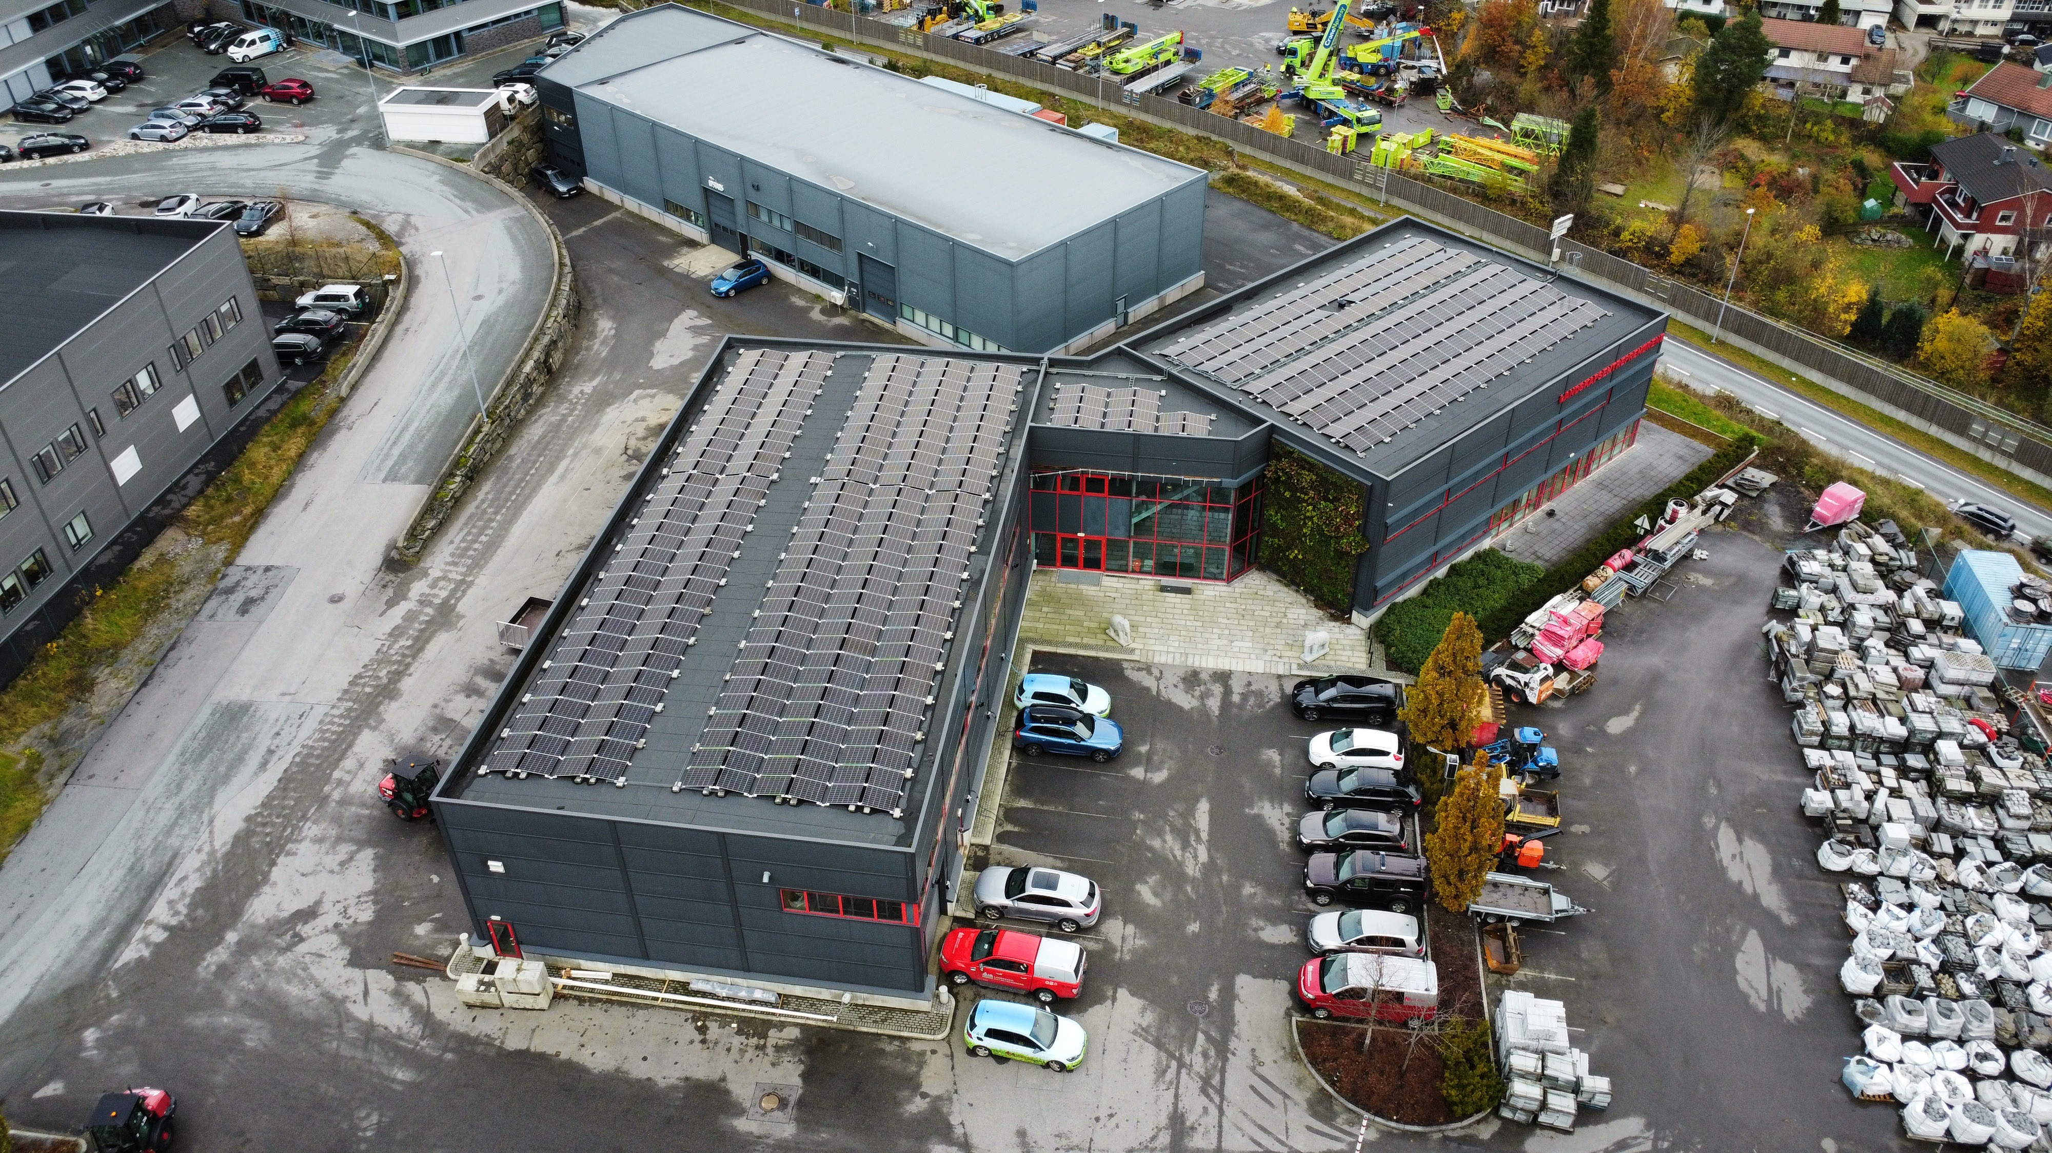
Rige
Areal:
Energiforbruk før tiltak: 157 tusen kWt
Byggtype. Kontor/lager/
Tiltak:
Installert varmepumpe (luft-vann)
Installert LED lys
Installert solcelleanlegg, 139kWp
Nytt SD anlegg
Behovsstyring varme og ventilasjon
Aktiv drift og oppfølging via Energivakta

Slide 7
Payback Rige
Investering: kr 2 178 730 , Besparelse: 200 000 kWh , ROI (1,9kr/kWh): 5,7 år , Besparelse over 20 år: kr 5 500 000

Slide 8
Konklusjon Rige:
Innkjøpt energi før investering
156 900 kWt
(Ikke medregnet elbil-lading)
Redusert energiforbruk med 62% med Enøk tiltak. (inkludert redusert innkjøpt fjernvarme med 90%).
Redusert makseffekt med 7%
Installert solceller med årlig produksjon over 100 000 kWt.
Payback: 5,7 år
Økt markedsverdi bygg
God komfort/inneklima
Besparelse energi: 129%=Energipositivt bygg.
Enøk tiltak (62%)
-129%
Solcelle (67%)
0 kWt
Etter investering
-44 735kWt

Slide 9
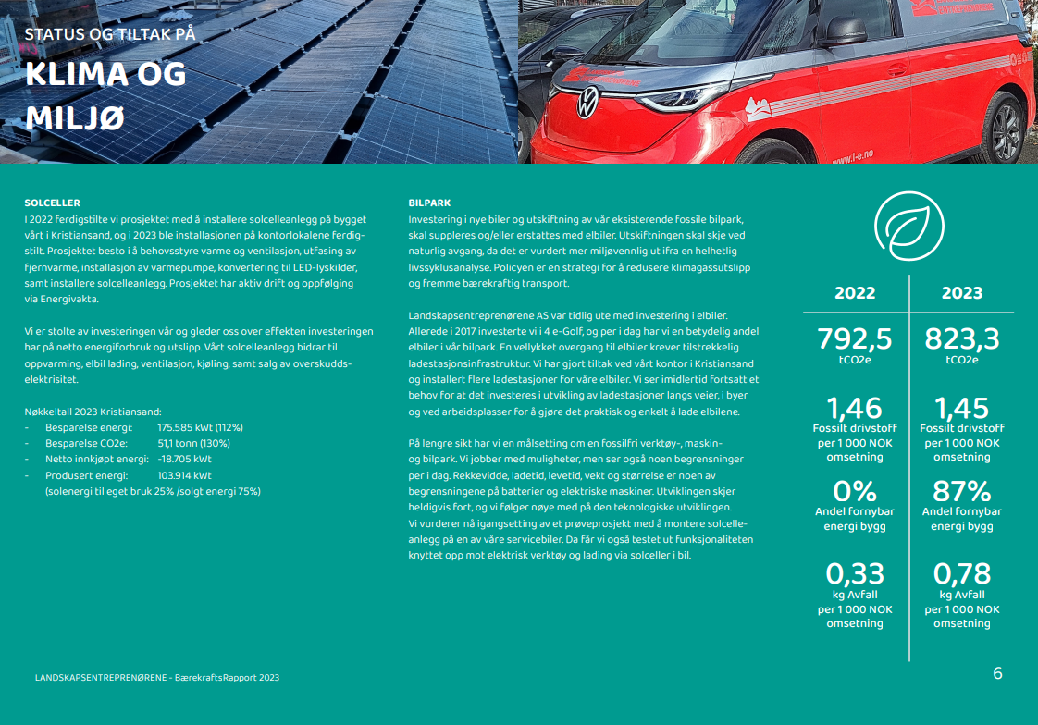
Vises også i bærekraftsrapporten…

